Slide 1
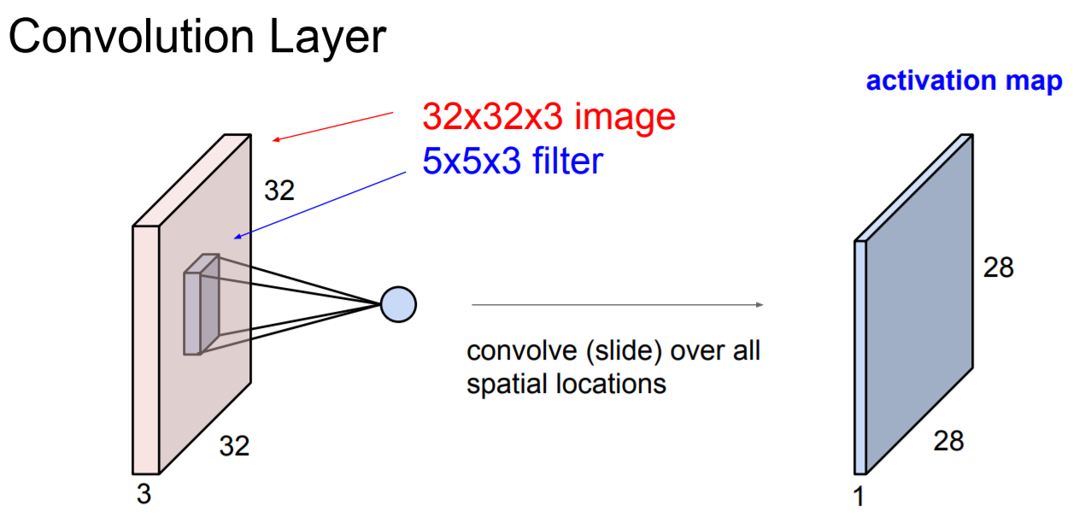
CNN

Slide 2
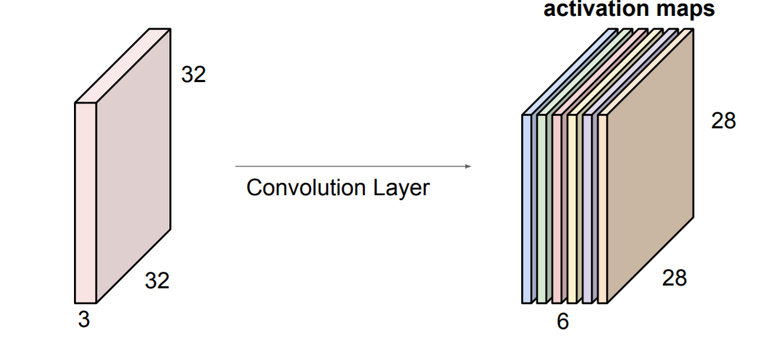
CNN(Cont’d)

Slide 3
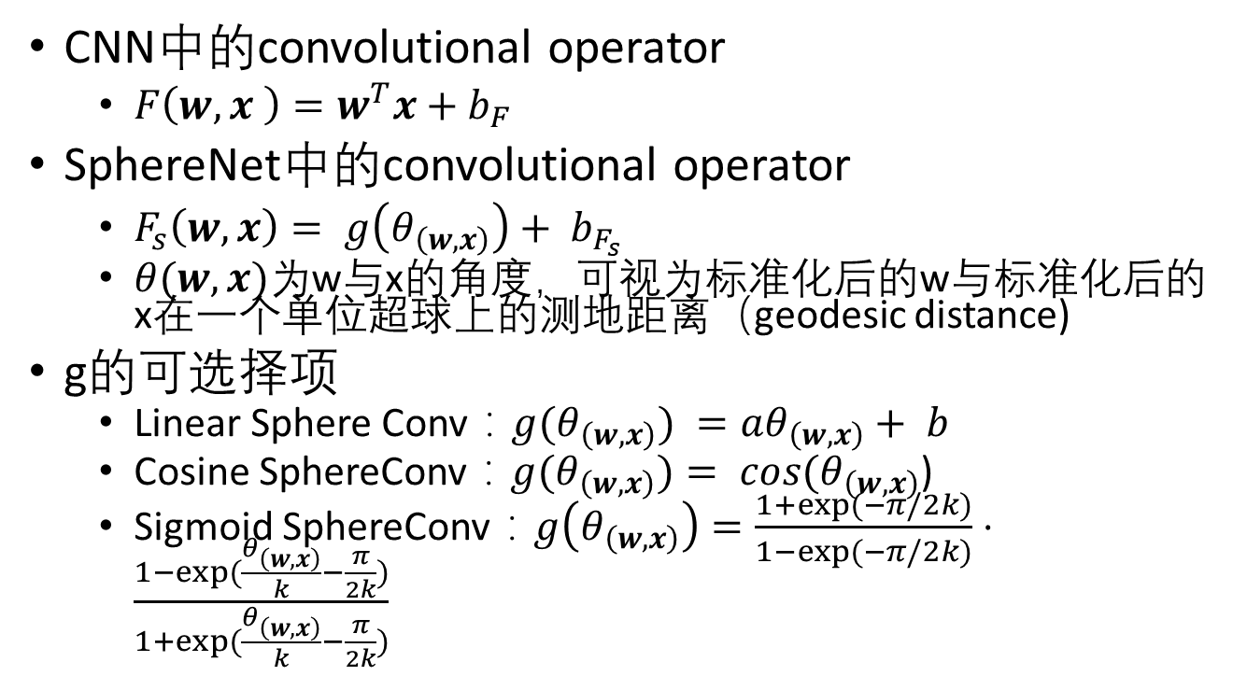
SphereNet
CNN中的convolutional operator
$F\left(w,x \right)=w^{T}x+b_{F}$
SphereNet中的convolutional operator
$F_{s}\left(w, x\right)= g\left(θ_{\left(w,x\right)}\right)+ b_{F_{s}}$
$θ(w,x)为$w与x的角度，可视为标准化后的w与标准化后的x在一个单位超球上的测地距离（geodesic distance)
g的可选择项
Linear Sphere Conv：$g(θ_{\left(w,x\right)}) =aθ_{\left(w,x\right)}+ b$
Cosine SphereConv：$g(θ_{\left(w,x\right)})= cos(θ_{\left(w,x\right)}$)
Sigmoid SphereConv：$g\left(θ_{\left(w,x\right)}\right)=\frac{1+exp⁡(−π/2k)}{1−exp⁡(−π/2k)}⋅\frac{1−exp⁡(\frac{θ_{\left(w,x\right)}}{k}−\frac{π}{2k})}{1+exp⁡(\frac{θ_{\left(w,x\right)}}{k}−\frac{π}{2k})}$

Slide 4
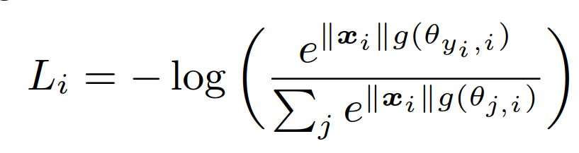
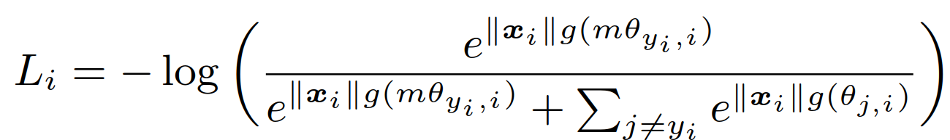
SphereNet的最优化目标
Weight-normalized Softmax Loss
Generalized Angular Softmax Loss

Slide 5
与CNN的联系
卷积操作：点积加偏置
SphereConv操作：w与x的角度的函数
卷积操作前将w与x标准化->cosine SphereConv operator
If we normalize the convolutional operator in terms of both w and x,
then the normalized convolutional operator is equivalent to the cosine SphereConv operator.

Slide 6
与BatchNorm的比较
与BN的联系
输出限制在[-1,1]之间
可视作一种标准化方法
与BN的区别
SphereConv对输入和权重进行标准化
BN只对输入进行标准化
BN只适用于mini-batch

Slide 7
实验设置
数据集
CIFAR-10（随机左右反转）
CIFAR-10+（数据增强版CIFAR-10）
CIFAR-100
Imagenet 2012
作为对比的CNN与SphereNet结构类似
CIFAR-10 and CIFAR-100
迭代算法：ADAM
批大小：128
Imagenet-2012
迭代算法：SGD with momentum 0.9

Slide 8
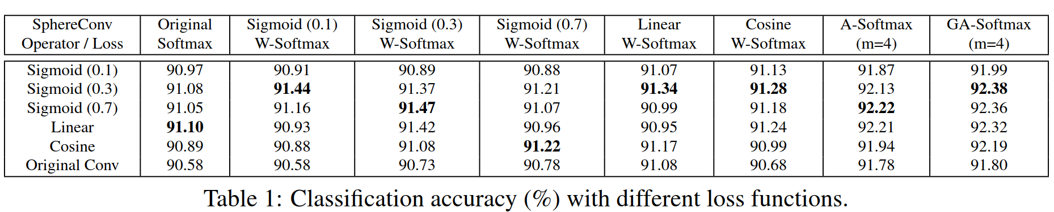
实验结果

